Slide 1
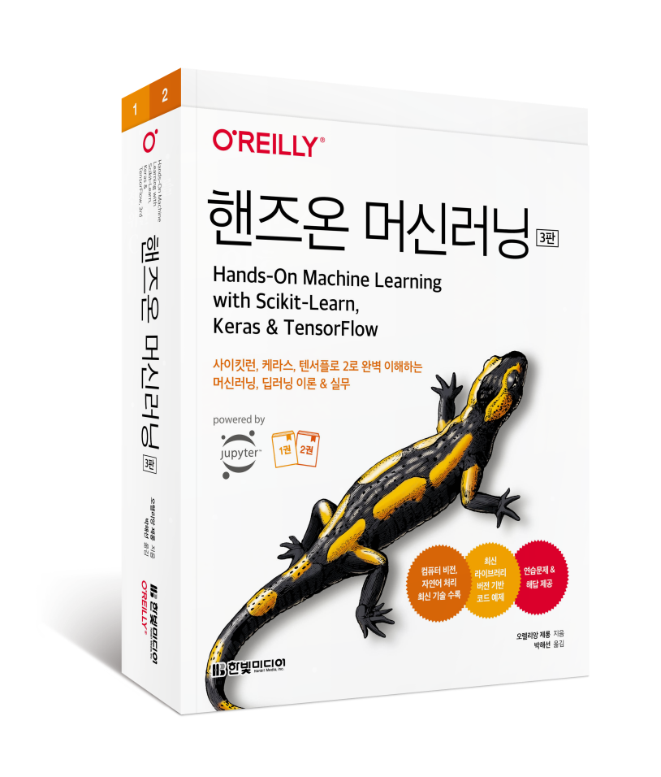
핸즈온 머신러닝(3판)
[2부] 신경망과 딥러닝
16장 RNN과 어텐션을 사용한 자연어 처리
ㅇㅇ대학교 ㅇㅇ학과
홍길동

Slide 2
시작하기 전에
지은이: 오렐리앙 제롱 Aurélien Géron
머신러닝 컨설턴트. 2013년에서 2016년까지 구글에서 유튜브 동영상 분류 팀을 이끌었다. 2002년에서 2012년까지 프랑스의 모바일 ISP 선두 주자인 위퍼스트(Wifirst)를 설립하고 CTO로 일했다. 2001년에는 폴리콘셀(Polyconseil)을 설립하고 CTO로 일했다. 이 회사는 지금 전기차 공유 서비스인 오토립(Autolib’)을 운영하고 있다.
그전에는 재무(J. P. 모건과 소시에테 제네랄(Société Générale)), 방위(캐나다 국방부), 의료(수혈) 등 다양한 분야에서 엔지니어로 일했고, C++, WiFi, 인터넷 구조에 관한 몇 권의 기술 서적을 썼으며 한 프랑스 공과대학에서 컴퓨터과학을 가르쳤다.
옮긴이: 박해선 haesun.park@tensorflow.blog
기계공학을 전공했지만 졸업 후엔 줄곧 코드를 읽고 쓰는 일을 했다. 블로그(tensorflow.blog)에 글을 쓰고 머신러닝과 딥러닝에 관한 책을 집필, 번역하면서 소프트웨어와 과학의 경계를 흥미롭게 탐험하고 있다.
『챗GPT로 대화하는 기술』(한빛미디어, 2023), 『혼자 공부하는 머신러닝+딥러닝』(한빛미디어, 2020), 『혼자 공부하는 데이터 분석 with 파이썬』(한빛미디어, 2023), 『Do it! 딥러닝 입문』(이지스퍼블리싱, 2019) 등 집필했다.
[코드 예제] https://bit.ly/homl3-git 에서 주피터 노트북으로 제공

Slide 3
3판의 주요 변경 내용
최신 라이브러리 버전으로 전체 코드 업데이트
특성 이름 추적, 히스토그램 기반 그레이디언트 부스팅, 레이블 전파 등 사이킷런에 새롭게 추가된 다양한 기능
하이퍼파라미터 튜닝을 위한 케라스 튜너(Keras Tuner) 라이브러리, 자연어 처리를 위한 허깅 페이스(Hugging Face)의 트랜스포머스(Transformers) 라이브러리 및 케라스의 새로운 전처리 및 데이터 증식 층
여러 비전 모델(ResNeXt, DenseNet, MobileNet, CSPNet, EfficientNet)과 올바른 모델을 선택하기 위한 가이드라인
<15장 RNN과 CNN을 사용한 시퀀스 처리>: 합성된 시계열 대신 시카고 버스 및 철도 탑승객 데이터를 분석하며 ARMA 모델과 그 변형
<16장 RNN과 어텐션을 사용한 자연어 처리>: 인코더-디코더 RNN, 트랜스포머 모델을 사용한 영어-스페인어 번역 모델 구축, 스위치 트랜스포머(Switch Transformer), DistilBERT, T5, PaLM(사고 사슬 프롬프트 포함)과 같은 언어 모델 비전 트랜스포머(ViT) 소개, DeiT, 퍼시비어, DINO와 같은 트랜스포머 기반 비전 모델을 비롯한 CLIP, DALL·E, 플라밍고, GATO 등 몇 가지 대형 멀티모달 모델 개요
<17장 오토인코더, GAN 그리고 확산 모델>: 확산 모델 소개, DDPM 구현
<19장 대규모 텐서플로 모델 훈련과 배포>: 구글 클라우드 AI 플랫폼에서 구글 버텍스 AI로 마이그레이션, 대규모 하이퍼파라미터 검색을 위한 분산 케라스 튜너, TensorFlow.js 코드
PipeDream과 Pathways를 비롯한 추가적인 분산 훈련 기법
[참조] https://homl.info/changes3

Slide 4
이 책의 학습 목표
1부
머신러닝
1장: 한눈에 보는 머신러닝 | 데이터 과학자가 꼭 알아야 할 기초 개념과 용어
2장: 머신러닝 프로젝트 처음부터 끝까지 | 주택 가격을 예측하는 회귀 작업을 살펴보면서 선형 회귀, 결정 트리, 랜덤 포레스트 등 여러 알고리즘 학습
3장: 분류 | 분류 시스템 학습
4장: 모델 훈련 | 신경망 구축에 필요한 모델 훈련 알고리즘 학습
5장: 서포트 벡터 머신 | SVM의 핵심 개념, 사용 방법, 작동 원리 학습
6장: 결정 트리 | 결정 트리의 훈련, 시각화, 예측 방법과 사이킷런의 CART 훈련 알고리즘 등
7장: 앙상블 학습과 랜덤 포레스트 | 투표 기반 분류기, 배깅과 페이스팅 앙상블, 랜덤 포레스트, 부스팅, 스태킹 앙상블 등
8장: 차원 축소 | 고차원 공간과 차원 축소 기법
9장: 비지도 학습 | 비지도 학습과 알고리즘

Slide 5
이 책의 학습 목표
2부
신경망과 딥러닝
10장: 케라스를 사용한 인공 신경망 소개 | 인공 신경망과 케라스를 이용한 구현 방법
11장: 심층 신경망 훈련 | 심층 신경망의 문제와 해결 방법
12장: 텐서플로를 사용한 사용자 정의 모델과 훈련 | 텐서플로와 저수준 파이썬 API를 이용한 사용자 정의 모델과 훈련 알고리즘
13장: 텐서플로를 사용한 데이터 적재와 전처리 | tf.data API와 TFRecord 포맷, 케라스 전처리 층 및 tf.data API 사용 방법
14장: 합성곱 신경망을 사용한 컴퓨터 비전 | CNN 구성 요소, 케라스를 사용한 구현 방법
15장: RNN과 CNN을 사용한 시퀀스 처리 | RNN 개념과 WaveNet 구현
16장: RNN과 어텐션을 사용한 자연어 처리 | 문장 수준의 RNN과 어텐션 메커니즘
17장: 오토인코더, GAN 그리고 확산 모델 | 오토인코더 차원 축소, 특성 추출, 비지도 사전 훈련 방법과 생성 모델
18장: 강화 학습 | 강화 학습 개념, 정책 그레이디언트, 심층 Q-네트워크
19장: 대규모 텐서플로 모델 훈련과 배포 | TF 서빙과 구글 버텍스 AI 플랫폼에 모델을 배포하는 방법

Slide 6
이 책의 학습 목표
3부
부록
부록 A: 연습문제 정답
부록 B: 머신러닝 프로젝트 체크리스트
부록 C: 자동 미분
부록 D: 특수한 데이터 구조
부록 E: 텐서플로 그래프

Slide 7
Contents
16장: RNN과 어텐션을 사용한 자연어 처리
16.1 Char-RNN으로 셰익스피어 문체 생성하기
16.2 감성 분석
16.3 신경망 기계 번역을 위한 인코더-디코더 네트워크
16.4 어텐션 메커니즘
16.5 언어 모델 분야의 최근 혁신
16.6 비전 트랜스포머
16.7 허깅 페이스의 트랜스포머스 라이브러리

Slide 8
16장 RNN과 어텐션을 사용한 자연어 처리
문장 수준의 RNN과 어텐션 메커니즘

Slide 9
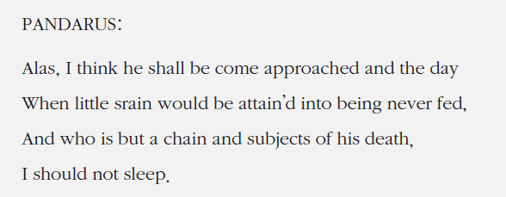
16.1 Char-RNN으로 셰익스피어 문체 생성하기(1)
안드레이 카르파시 - RNN을 훈련하여 문장에서 다음 글자 예측하기
Char-RNN을 사용해 한 번에 한 글자씩 새로운 텍스트를 생성
셰익스피어 작품에서 훈련한 Char-RNN 모델로 생성한 텍스트 샘플

Slide 10
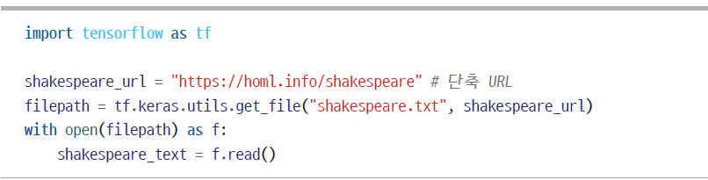
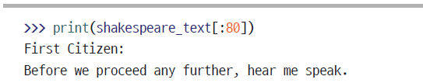

16.1 Char-RNN으로 셰익스피어 문체 생성하기(2)
16.1.1 훈련 데이터셋 만들기
tf.keras.utils.get_file() 함수로 셰익스피어 작품을 모두 다운로드하고 처음 몇 줄을 출력
안드레이 카르파시의 Char-RNN 프로젝트(https://github.com/karpathy/char-rnn )

Slide 11
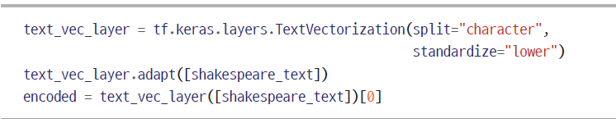
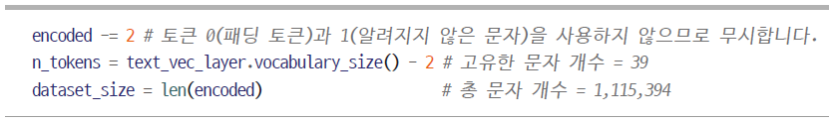
16.1 Char-RNN으로 셰익스피어 문체 생성하기(3)
tf.keras.layers.TextVectorization 층을 사용해 이 텍스트를 인코딩
기본 단어 수준 인코딩 대신에 split="character"로 설정해 문자 수준 인코딩
standardize="lower"를 사용해 텍스트를 소문자로 변환
문자 ID에서 2를 빼서 고유한 문자 개수와 총 문자 개수를 계산

Slide 12
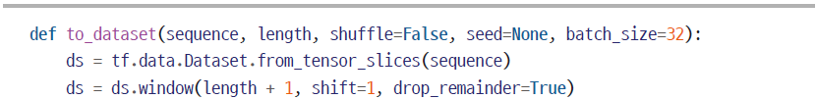
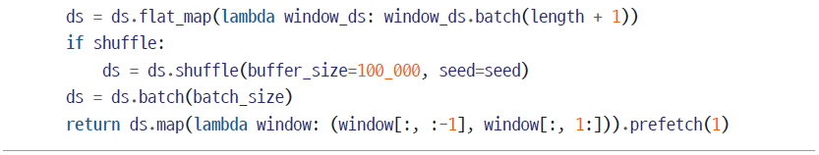
16.1 Char-RNN으로 셰익스피어 문체 생성하기(4)
시퀀스-투-시퀀스 RNN을 훈련하는 데 사용할 수 있도록 윈도의 데이터셋으로 바꿈
문자 ID로 구성된 긴 시퀀스를 입력과 타깃 윈도 쌍의 데이터셋으로 변환하는 작은 유틸리티 함수를 작성

Slide 13
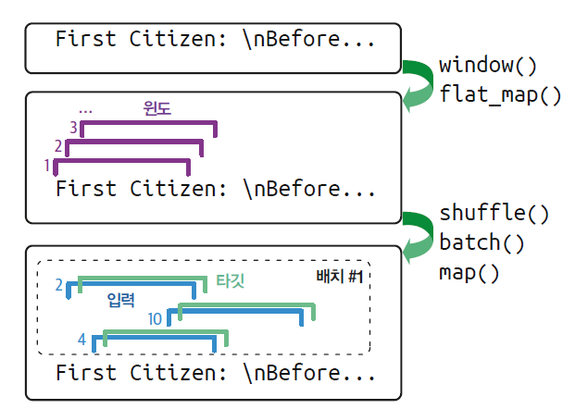
16.1 Char-RNN으로 셰익스피어 문체 생성하기(5)
그림 16-1 윈도의 데이터셋 준비하기

Slide 14
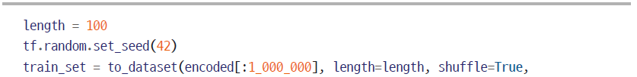
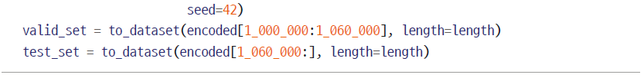
16.1 Char-RNN으로 셰익스피어 문체 생성하기(6)
훈련 세트, 검증 세트, 테스트 세트를 만들 준비 완료
텍스트의 약 90%를 훈련에 사용하고 5%를 검증에, 나머지 5%를 테스트에 사용

Slide 15
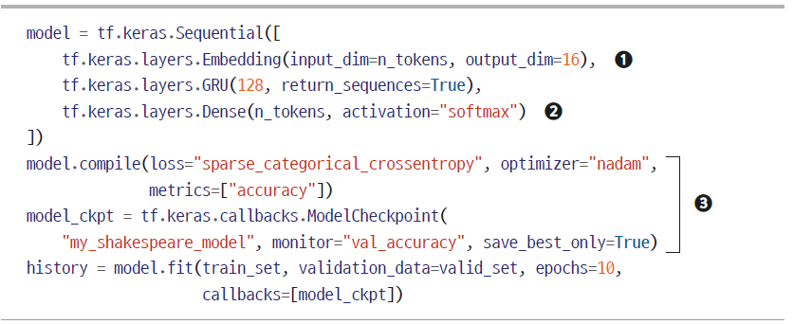
16.1 Char-RNN으로 셰익스피어 문체 생성하기(7)
16.1.2 Char-RNN 모델 만들고 훈련하기
언어 모델링은 상당히 어려운 작업이며 데이터셋이 매우 크기 때문에 순환 뉴런 몇 개를 가진 단순한 RNN 이상의 것이 필요
128개의 유닛으로 구성된 하나의 GRU 층을 가진 모델을 구축하고 훈련

Slide 16
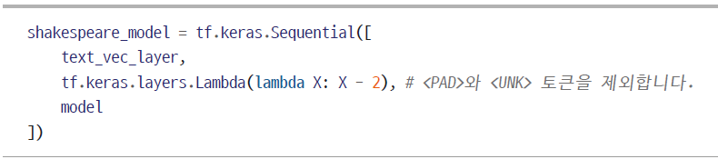
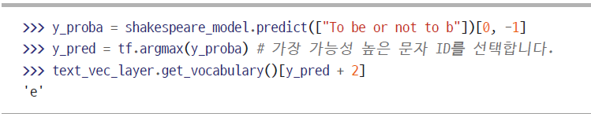
16.1 Char-RNN으로 셰익스피어 문체 생성하기(8)
이 모델은 텍스트 전처리를 포함하지 않으므로 첫 번째 층으로 tf.keras.layers.TextVectorization 층을 포함한 최종 모델로 감싸 주고 tf.keras.layers.Lambda 층을 사용해 문자 ID에서 2를 뺌
모델을 사용해 시퀀스의 다음 문자를 예측해보겠습니다

Slide 17
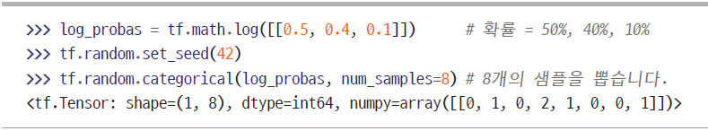
16.1 Char-RNN으로 셰익스피어 문체 생성하기(9)
16.1.3 가짜 셰익스피어 텍스트 생성하기
그리디 디코딩(greedy decoding)
초기 텍스트를 주입하고 모델이 가장 가능성 있는 다음 글자를 예측
예측한 글자를 텍스트 끝에 추가하고 늘어난 텍스트를 모델에 전달하여 다음 글자를 예측
tf.random.categorical() 함수를 사용해 모델이 추정한 확률을 기반으로 다음 글자를 랜덤으로 선택
생성된 텍스트의 다양성을 더 많이 제어하려면 온도(temperature)라고 불리는 숫자로 로짓을 나눔

Slide 18
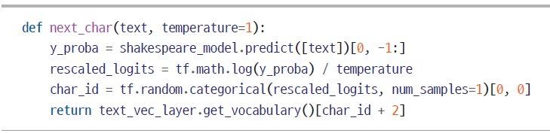
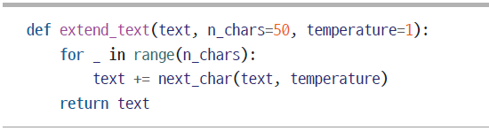
16.1 Char-RNN으로 셰익스피어 문체 생성하기(10)
next_char() 헬퍼 함수
온도를 원하는 값으로 설정할 수 있는데, 0에 가까울수록 높은 확률을 가진 글자를 선택
다음 글자를 선택하고 입력 텍스트에 추가
next_char() 함수를 반복 호출하여 다음 글자를 얻고 텍스트에 추가하는 함수

Slide 19
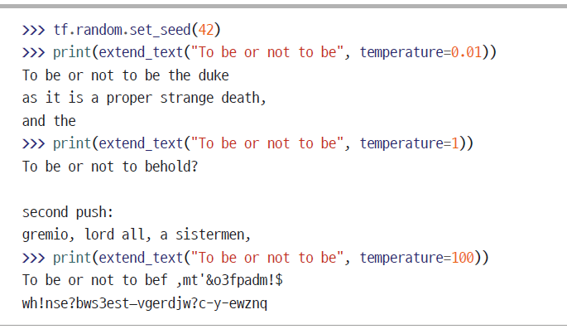
16.1 Char-RNN으로 셰익스피어 문체 생성하기(11)
온도를 다르게 해보며 테스트
뉴클리어스 샘플링(nucleus sampling)
상위 k개의 문자에서 샘플링하거나 총 확률이 특정 임곗값을 초과하는 가장 작은 상위 문자 집합에서만 샘플링

Slide 20
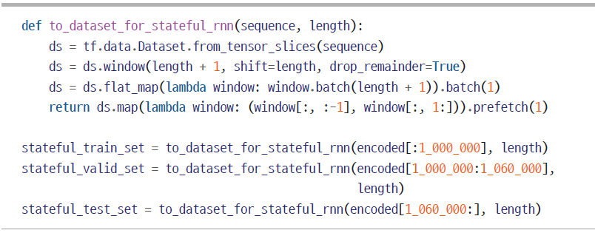
16.1 Char-RNN으로 셰익스피어 문체 생성하기(12)
16.1.4 상태가 있는 RNN
상태가 있는 RNN(stateful RNN)
RNN이 한 훈련 배치를 처리한 후에 마지막 상태를 다음 훈련 배치의 초기 상태로 사용
역전파는 짧은 시퀀스에서 일어나지만 모델이 장기간 패턴을 학습
to_dataset_for_stateful_rnn() 유틸리티 함수로 상태가 있는 RNN을 위한 데이터셋을 준비

Slide 21
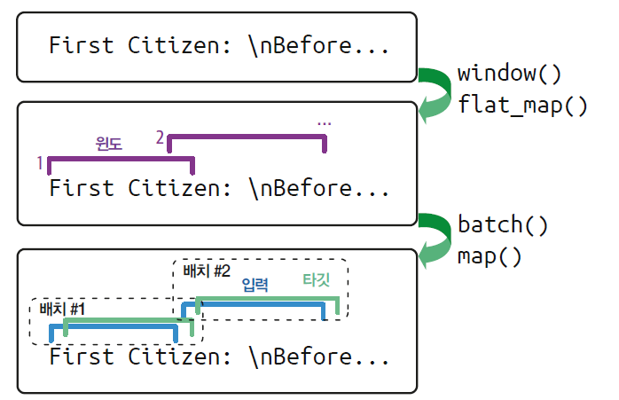
16.1 Char-RNN으로 셰익스피어 문체 생성하기(13)
그림 16-2 상태가 있는 RNN을 위해 연속적인 시퀀스 조각으로 이루어진 데이터셋 준비하기

Slide 22
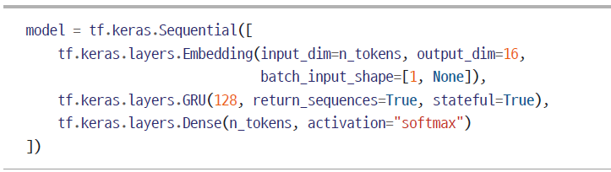
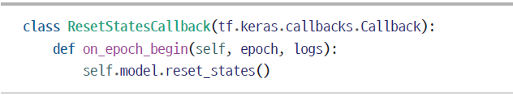
16.1 Char-RNN으로 셰익스피어 문체 생성하기(14)
상태가 있는 RNN
각 순환 층을 만들 때 stateful 매개변수를 True로 지정
사용자 정의 콜백 함수
에포크 끝마다 텍스트를 다시 시작하기 전에 상태를 재설정

Slide 23
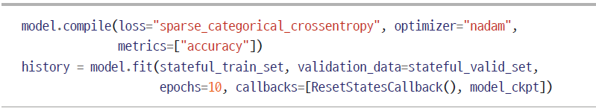
16.1 Char-RNN으로 셰익스피어 문체 생성하기(15)
모델을 컴파일하고 이 콜백을 사용하여 훈련

Slide 24
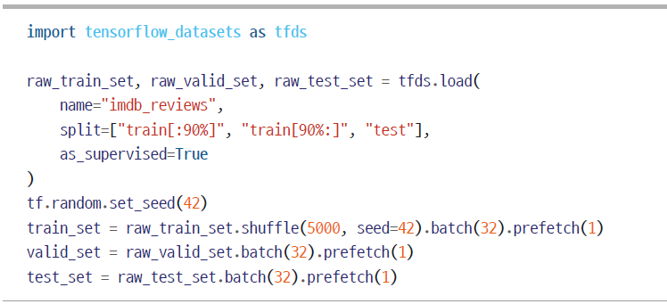
16.2 감성 분석(1)
IMDb 데이터셋
영어로 쓰인 영화 리뷰 50,000개(25,000개는 훈련, 25,000개는 테스트)로 구성
유명한 인터넷 영화 데이터베이스(Internet Movie Database, IMDb) (https://imdb.com )에서 추출
각 리뷰가 부정적인지(0) 긍정적인지(1)를 나타내는 간단한 이진 타깃이 포함
텐서플로 데이터셋 라이브러리를 사용하여 IMDb 데이터셋을 로드
훈련 세트의 처음 90%를 훈련에 사용하고 나머지 10%를 검증에 사용

Slide 25
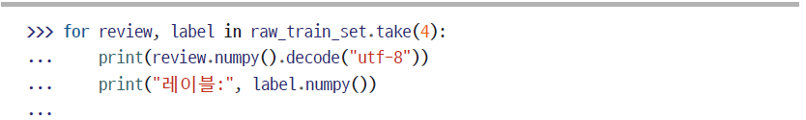
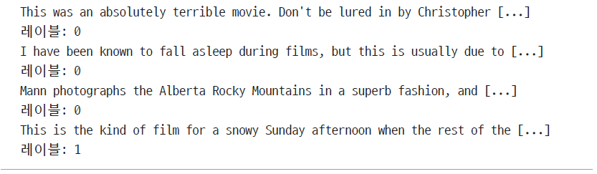
16.2 감성 분석(2)
몇 개의 리뷰를 확인
일부 리뷰는 분류하기 쉬움
첫 번째 리뷰는 첫 문장에 ‘terrible movie’라는 단어가 포함
많은 경우에 간단하지 않음
세 번째 리뷰는 부정적인 리뷰(레이블 0)임에도 불구하고 긍정적으로 시작

Slide 26
16.2 감성 분석(3)
tf.keras.layers.TextVectorization 층
모델을 구축하기 위해 텍스트를 전처리 - 문자가 아닌 단어로 분리
바이트 페어 인코딩(byte pair encoding, BPE)
전체 훈련 세트를 개별 문자(공백 포함)로 분할한 다음 어휘 사전이 원하는 크기에 도달할 때까지 가장 빈번하게 등장하는 인접 쌍을 반복적으로 병합
부분 단어 규제(subword regularization)
훈련 중에 토큰화에 약간의 무작위성을 도입하여 정확도와 견고성을 향상

Slide 27
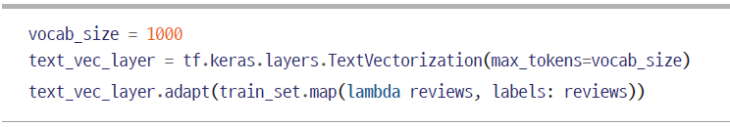
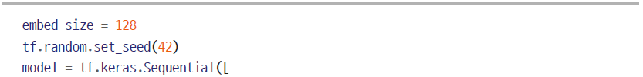
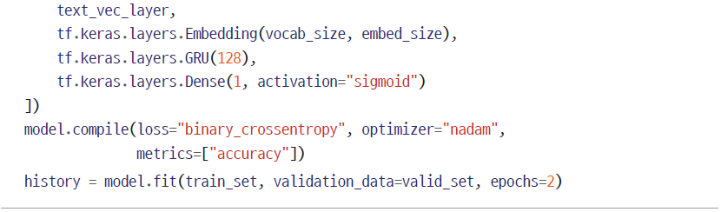
16.2 감성 분석(4)
TextVectorization 층을 생성하고 이를 훈련 세트에 적용
모델을 만들고 훈련

Slide 28
16.2 감성 분석(5)
16.2.1 마스킹
모델이 패딩 토큰을 무시하게 만들기
Embedding 층을 만들 때 mask_zero=True 매개변수를 추가
Embedding 층이 tf.math.not_equal(inputs, 0)과 같은 마스크 텐서(mask tensor)를 만들어줌
마스킹을 지원하는 케라스 층
SimpleRNN
GRU
LSTM
Bidirectional
Dense,
TimeDistributed
Add 등
(Conv1D를 포함하여) 합성곱 층은 마스킹을 지원하지 않음

Slide 29
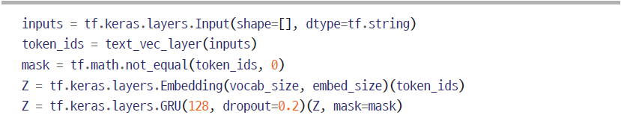
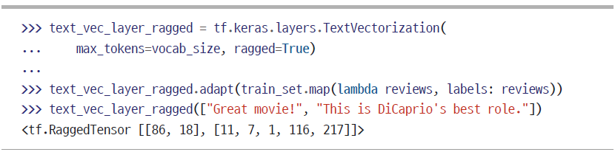
16.2 감성 분석(6)
Masking 층과 자동 마스크 전파를 사용
모델에 래그드 텐서를 주입

Slide 30
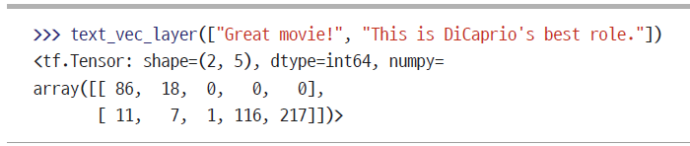
16.2 감성 분석(7)
래그드 텐서 표현을 패딩 토큰을 사용하는 일반 텐서 표현과 비교

Slide 31
16.2 감성 분석(8)
16.2.2 사전 훈련된 임베딩과 언어 모델 재사용하기
사전 훈련된 임베딩
구글의 Word2Vec 임베딩
스탠퍼드의 GloVe 임베딩
페이스북의 FastText 임베딩
ELMo(Embeddings from Language Models)
심층 양방향 언어 모델의 내부 상태에서 학습된 문맥이 반영된 단어 임베딩
NLP 작업에 대한 비지도 사전 훈련
대규모 텍스트 말뭉치에서 LSTM 언어 모델을 학습한 다음 미세 튜닝

Slide 32
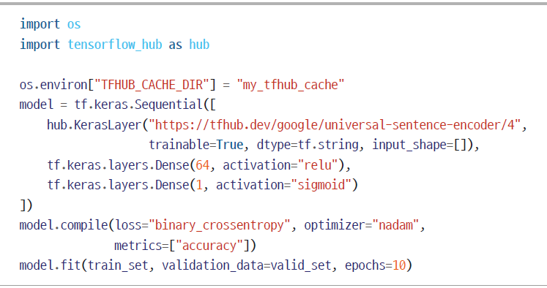
16.2 감성 분석(9)
구글의 모델 아키텍처인 범용 문장 인코더(Universal Sentence Encoder) 기반 분류기

Slide 33
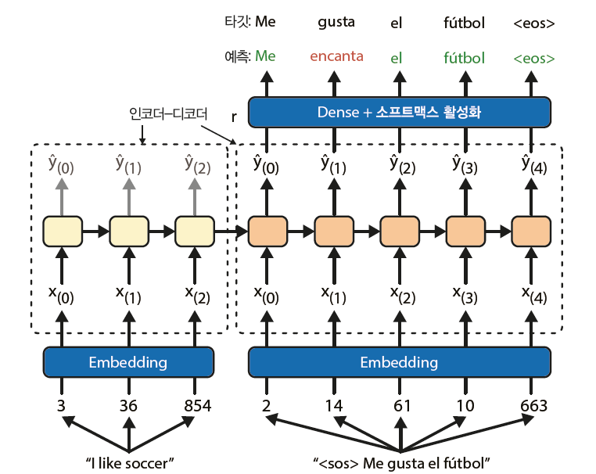
16.3 신경망 기계 번역을 위한 인코더-디코더 네트워크(1)
영어 문장을 스페인어로 번역하는 간단한 NMT 모델
그림 16-3 간단한 신경망 기계 번역 모델

Slide 34
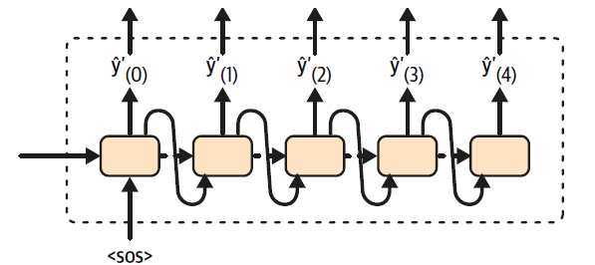
16.3 신경망 기계 번역을 위한 인코더-디코더 네트워크(2)
이전 스텝에서 디코더가 출력한 단어를 주입
그림 16-4 추론 시에는 이전 타임 스텝에서 출력된 단어를 입력으로 주입

Slide 35
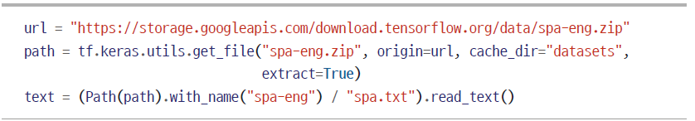
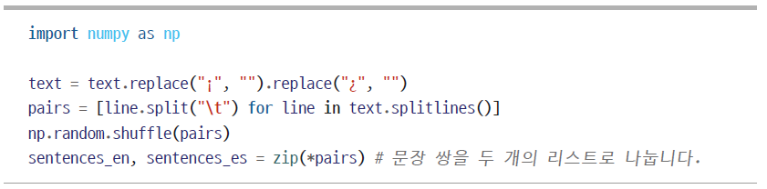
16.3 신경망 기계 번역을 위한 인코더-디코더 네트워크(3)
영어/스페인어 문장 쌍으로 구성된 데이터셋을 다운로드
TextVectorization 층이 처리하지 못하는 스페인어 문자 ‘¡’와 ‘¿’를 제거한 다음, 문장 쌍을 파싱하고 섞기
언어별로 하나씩 두 개의 리스트로 나눔

Slide 36
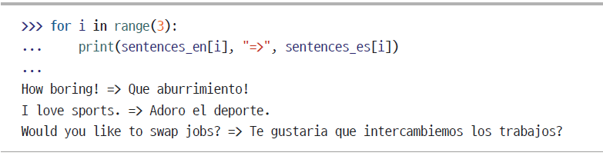
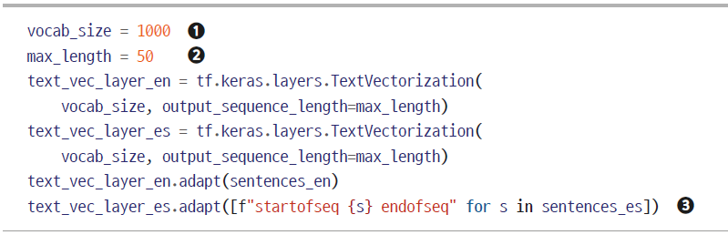
16.3 신경망 기계 번역을 위한 인코더-디코더 네트워크(4)
처음 세 개의 문장 쌍을 확인
언어마다 하나씩 두 개의 TextVectorization 층을 만들어 텍스트에 적용

Slide 37
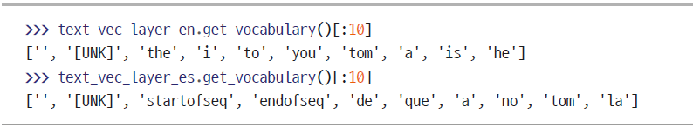
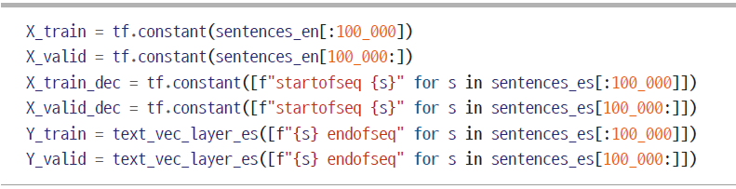
16.3 신경망 기계 번역을 위한 인코더-디코더 네트워크(5)
두 어휘 사전에 있는 처음 10개의 토큰을 확인
패딩 토큰, 알려지지 않은 토큰, (스페인어 어휘 사전에만 있는) SOS 및 EOS 토큰부터 시작하며 실제 단어는 빈도가 많은 순서대로 나열되어 있음
훈련 세트와 검증 세트를 만들기
처음 10만 개의 문장 쌍은 훈련에 사용하고 나머지는 검증에 사용

Slide 38

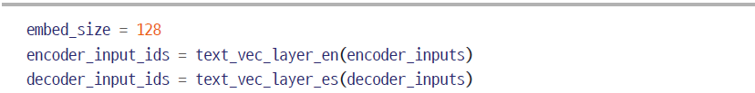
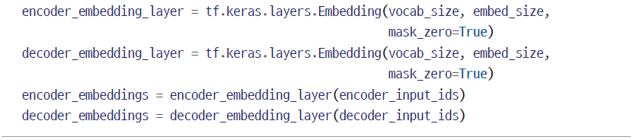
16.3 신경망 기계 번역을 위한 인코더-디코더 네트워크(6)
인코더와 디코더에 필요한 각각 하나씩 두 개의 텍스트 입력
TextVectorization 층을 사용하여 문장을 인코딩
마스킹이 자동으로 처리되도록 각 언어에 대한 Embedding 층을 mask_zero=True로 설정

Slide 39



16.3 신경망 기계 번역을 위한 인코더-디코더 네트워크(7)
인코더를 만들고 임베딩된 입력을 전달
LSTM 층을 사용하고 있으므로 실제로는 단기 상태와 장기 상태라는 두 가지 상태가 존재
이 층은 두 상태를 개별적으로 반환하므로 두 상태를 리스트로 묶기 위해 *encoder_state 사용
두 개의 상태를 디코더의 초기 상태로 사용
디코더의 출력을 소프트맥스 활성화 함수가 있는 Dense 층에 전달하여 각 스텝에 대한 단어 확률을 획득

Slide 40
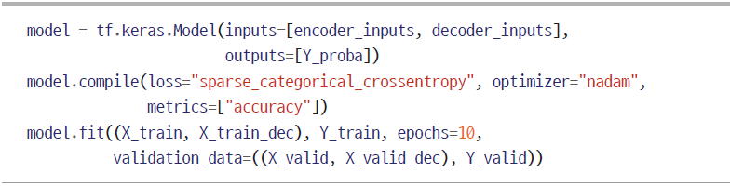
16.3 신경망 기계 번역을 위한 인코더-디코더 네트워크(8)
케라스 Model 객체를 만들고 컴파일하고 훈련

Slide 41
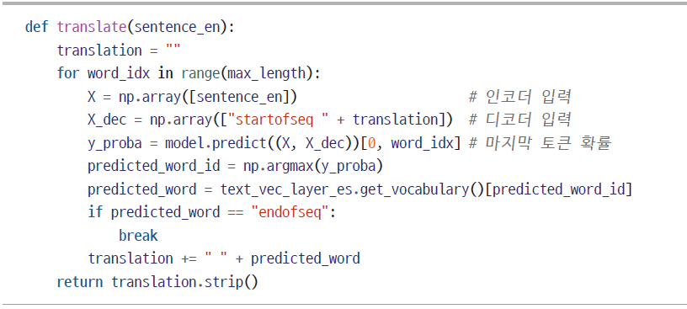

16.3 신경망 기계 번역을 위한 인코더-디코더 네트워크(9)
이전 출력을 기록하여 다음 타임 스텝에서 인코더에게 주입하는 사용자 정의 메모리 셀을 만드는 함수
이 함수는 한 번에 한 단어씩 계속 예측하여 점차적으로 번역을 완료하고 EOS 토큰에 도달하면 중지

Slide 42

16.3 신경망 기계 번역을 위한 인코더-디코더 네트워크(10)
아주 짧은 문장에서는 작동이 잘되지만 아직 두 언어에 능숙하지 못하며 특히 긴 문장에서는 어려움

Slide 43
16.3 신경망 기계 번역을 위한 인코더-디코더 네트워크(11)
16.3.1 양방향 RNN
인과적(causal)
각 타임 스텝에서 일반적인 순환 층은 과거와 현재의 입력만 보고 출력을 생성 즉, 미래를 볼 수 없다는 뜻
이런 종류의 RNN은 시계열을 예측할 때나 시퀀스-투-시퀀스(seq2seq) 모델의 디코더에 적합
하지만 텍스트 분류 작업이나 seq2seq 모델의 인코더에는 맞지 않음 이런 작업은 주어진 단어를 인코딩하기 전에 다음 단어를 미리 보는 것이 좋음
양방향 순환 층(bidirectional recurrent layer)
동일한 입력에 대해 두 개의 순환 층을 실행
하나는 왼쪽에서 오른쪽으로 단어를 읽고 다른 하나는 오른쪽에서 왼쪽으로 읽음
일반적으로 타임 스텝마다 이 두 출력을 연결

Slide 44

16.3 신경망 기계 번역을 위한 인코더-디코더 네트워크(12)
양방향 순환 층을 구현
tf.keras.layers.Bidirectional로 순환 층을 감쌈
다음과 같은 Bidirectional 층을 번역 모델의 인코더로 사용
이 층은 이제 두 개가 아니라 네 개의 상태를 반환
정방향 LSTM 층의 마지막 단기 상태와 장기 상태, 역방향 LSTM 층의 마지막 단기 상태와 장기 상태를 반환
이 네 개의 상태를 디코더의 LSTM 층의 초기 상태로 직접 사용할 수 없음

Slide 45
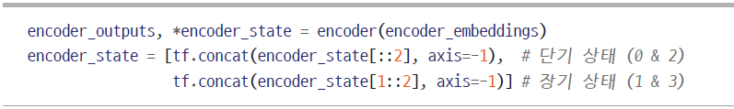
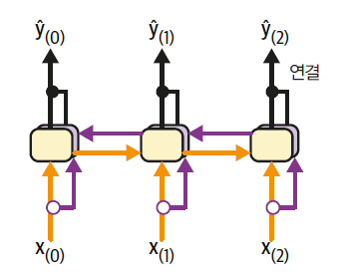
16.3 신경망 기계 번역을 위한 인코더-디코더 네트워크(13)
디코더는 인과관계를 유지해야 하므로 양방향으로 만들 수 없음
대신 두 개의 단기 상태와 두 개의 장기 상태를 연결
그림 16-5 양방향 순환 층

Slide 46
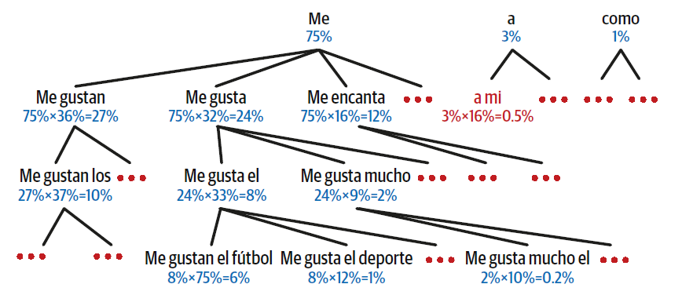
16.3 신경망 기계 번역을 위한 인코더-디코더 네트워크(14)
16.3.2 빔 서치
빔 서치(beam search)
k개의 가능성 있는 ( 예 상위 세 개) 문장의 리스트를 유지하고 디코더 단계마다 이 문장의 단어를 하나씩 생성하여 가능성 있는 k개의 문장을 만듦
빔 너비(beam width) - 파라미터 k
그림 16-6 빔 너비가 3인 빔 서치

Slide 47
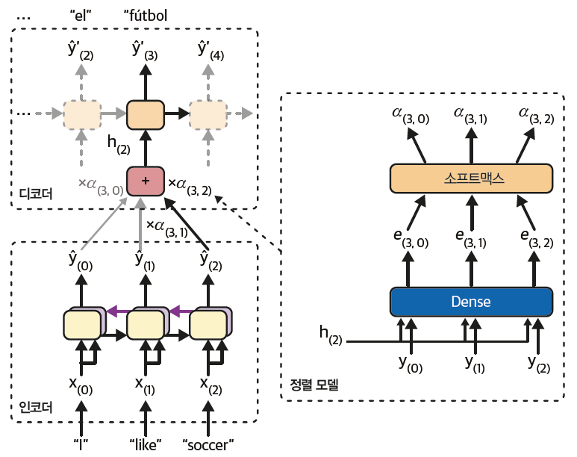
16.4 어텐션 메커니즘(1)
인코더-디코더 모델에 어텐션 메커니즘을 추가
정렬 모델(alignment model) 또는 어텐션 층(attention layer)
바흐다나우 어텐션(Bahdanau attention)
연결 어텐션(concatenative attention)
덧셈 어텐션(additive attention )
그림 16-7 어텐션 모델과 인코더-디코더 네트워크를 사용한 신경망 기계 번역

Slide 48
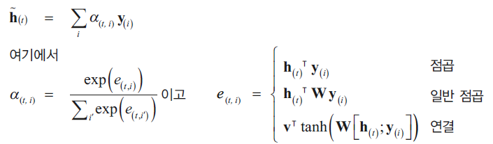
16.4 어텐션 메커니즘(2)
루옹 어텐션(Luong attention) 또는 곱셈 어텐션(multiplicative attention)
식 16-1 어텐션 메커니즘

Slide 49



16.4 어텐션 메커니즘(2)
루옹 어텐션 - tf.keras.layers.Attention 층을, 바흐다나우 어텐션 - AdditiveAttention 층
인코더-디코더 모델에 루옹 어텐션을 추가
어텐션 층을 생성하고 디코더의 상태와 인코더의 출력을 전달
모델을 훈련시키면 이제 훨씬 더 긴 문장을 처리

Slide 50
16.4 어텐션 메커니즘(3)
케라스의 Attention과 AdditiveAttention 층이 쿼리, 키 및 (선택적으로) 값 에 해당하는 두 개 또는 세 개의 항목을 담은 리스트를 입력으로 기대하는 이유
모델에는 ('주어' 또는 '동사'와 같은) 키를 나타내는 토큰이 없음
대신 훈련 중에 이러한 개념을 학습한 벡터화된 표현을 가지고 있음
따라서 룩업에 사용할 쿼리 query가 딕셔너리에 있는 어떤 키와도 완벽하게 일치하지 않음
해결책은 쿼리와 딕셔너리에 있는 각 키 사이의 유사도를 계산
그다음 소프트맥스 함수를 사용하여 이러한 유사도 점수를 가중치로 변환하여 모두 더했을 때 1이 되도록 만들어줌 - 어텐션 층의 역할
'동사' 키의 가중치가 1에 가까우면 이 가중치 합이 'played'라는 단어의 표현에 매우 가깝게 될 것임

Slide 51

16.4 어텐션 메커니즘(4)
16.4.1 트랜스포머 구조: 어텐션만 있으면 된다
트랜스포머(transformer)
순환 층이나 합성곱 층을 전혀 사용하지 않고 (임베딩 층, 밀집 층, 정규화 층, 몇 가지 다른 구성 요소와) 어텐션 메커니즘만 사용하여 NMT 분야의 최신 기술을 크게 향상
그림 16-8 2017년의 원본 트랜스포머 구조

Slide 52
16.4 어텐션 메커니즘(5)
인코더의 멀티 헤드 어텐션(multi-head attention) 층
같은 문장에 있는 다른 모든 단어에 주의를 기울여 각 단어 표현을 업데이트
디코더의 마스크드 멀티 헤드 어텐션(masked multi-head attention) 층
동일한 작업을 수행하지만 한 단어를 처리할 때 그 뒤에 있는 단어에는 관심을 기울이지 않는 인과적(causal) 층
셀프 어텐션(self attention)이 아닌 크로스 어텐션(cross attention)
디코더에서 위쪽에 있는 멀티 헤드 어텐션 층은 디코더가 영어 문장의 단어에 주의를 기울이는 곳
위치 인코딩(positional encoding)
문장에서 각 단어의 위치를 나타내는 (단어 임베딩과 매우 비슷한) 밀집 벡터

Slide 53


16.4 어텐션 메커니즘(6)
위치 인코딩
Embedding 층을 사용하여 0부터 배치에 있는 최대 시퀀스 길이까지 모든 위치를 인코딩한 다음 그 결과를 단어 임베딩에 추가
위치 인코딩 행렬 P
식 16-2 사인/코사인 위치 인코딩

Slide 54

16.4 어텐션 메커니즘(7)
위치마다 고유한 위치 인코딩이 만들어지기 때문에 위치 인코딩을 단어 임베딩에 더하면 모델이 문장에 있는 단어의 절대 위치를 알 수 있음
그림 16-9 (전치된) 사인/코사인 위치 인코딩 행렬(위쪽), 두 i 값에 대한 그래프(아래쪽)

Slide 55


16.4 어텐션 메커니즘(8)
PositionalEmbedding 층 생성
생성자에서 위치 인코딩 행렬을 미리 계산한 다음 call() 메서드에서 이 인코딩 행렬을 입력의 최대 길이로 잘라 입력에 더해줌
입력 마스크를 다음 층으로 전파하기 위해 supports_masking=True로 지정

Slide 56

16.4 어텐션 메커니즘(9)
이 층을 사용해 인코더의 입력에 위치 인코딩을 추가

Slide 57

16.4 어텐션 메커니즘(10)
멀티 헤드 어텐션
스케일드 점곱 어텐션(scaled dotproduct attention) 층
스케일링 인자만 제외하면 루옹 어텐션과 같음
식 16-3 스케일드 점곱 어텐션

Slide 58

16.4 어텐션 메커니즘(11)
멀티 헤드 어텐션 층 구조
그림 16-10 멀티 헤드 어텐션 층 구조

Slide 59

16.4 어텐션 메커니즘(12)
tf.keras.layers.MultiHeadAttention 층으로 트랜스포머의 나머지를 구축

Slide 60
16.4 어텐션 메커니즘(13)
MultiHead Attention 층은 자동 마스킹을 지원하지 않으므로 수동으로 처리
MultiHeadAttention 층은 attention_mask 매개변수에서 [배치 크기, 최대 쿼리 길이, 최대 값 길이] 크기의 불리언 텐서를 받음
쿼리 시퀀스에 있는 모든 토큰에 대해 이 마스크는 해당하는 값 시퀀스에서 어떤 토큰에 주의를 기울여야 하는지를 나타냄
MultiHeadAttention 층이 값에 있는 모든 패딩 토큰을 무시
먼저 tf.math.not_equal(encoder_input_ids, 0)을 사용하여 패딩 마스크를 계산하여 [배치 크기, 최대 시퀀스 길이] 크기의 불리언 텐서를 얻음
[배치 크기, 1, 최대 시퀀스 길이]의 마스크를 얻기 위해 [:, tf.newaxis]를 사용하여 두 번째 축을 추가
브로드캐스팅 덕분에 쿼리의 모든 토큰에 동일한 마스크가 사용
값에 있는 패딩 토큰이 올바르게 무시됨
하지만 이 층은 패딩 토큰을 포함하여 모든 단일 쿼리 토큰에 대한 출력을 계산
이러한 패딩 토큰에 해당하는 출력을 마스킹

Slide 61

16.4 어텐션 메커니즘(14)
디코더 마스킹
첫 번째 멀티 헤드 어텐션 층은 인코더처럼 셀프 어텐션 층
멀티헤드 어텐션 층, 즉 인과적(causal) 층이므로 미래의 모든 토큰을 무시
패딩 마스크와 코잘 마스크(causal mask) 두 개가 필요

Slide 62

16.4 어텐션 메커니즘(15)
디코더 생성

Slide 63

16.4 어텐션 메커니즘(16)
최종 출력 층을 추가하고, 모델을 만들고, 컴파일하고, 훈련

Slide 64
16.5 언어 모델 분야의 최근 혁신(1)
2018년은 ‘NLP를 위한 이미지넷 시대
알렉 래드퍼드와 OpenAI 연구자들의 GPT 논문 -비지도 사전 훈련의 효과
구글의 BERT 논문 - 대규모 텍스트 데이터에서 자기 지도 사전 훈련의 효과
마스크드 언어 모델(masked language model, MLM)
다음 문장 예측(next sentence prediction, NSP)

Slide 65

16.5 언어 모델 분야의 최근 혁신(2)
토큰의 위치 임베딩 위에 세그먼트 임베딩(segment embedding)이 추가
그림 16-11 BERT 훈련과 미세 튜닝 과정

Slide 66
16.5 언어 모델 분야의 최근 혁신(3)
알렉 래드퍼드, 제프리 우(Jeffrey Wu), 그리고 다른 OpenAI 연구원의 GPT-2 논문
제로 샷 학습(zero-shot learning, ZSL)을 수행
2021년 1월에 출시된 구글의 스위치 트랜스포머(Switch Transformers)
2021년 6월에 발표된 베이징 인공 지능 아카데미의 Wu Dao 2.0 모델
트랜스포머의 크기를 줄이고 데이터 효율성을 높일 수 있는 새로운 방법 모색
2019년 10월에 허깅 페이스의 빅터 산(Victor Sanh) 등
BERT에 기반한 작고 빠른 트랜스포머 모델인 DistilBERT 모델
티처 모델(teacher model)에서 스튜던트 모델(student model)로 지식을 이전하는 것을 의미
2022년 4월 구글 Pathways
사고 사슬 프롬프트(Chain of thought prompting)

Slide 67

16.6 비전 트랜스포머(1)
비주얼 어텐션(visual attention)을 사용한 이미지 캡션(caption) 생성
그림 16-12 비주얼 어텐션: 입력 이미지(왼쪽)와 단어 ‘frisbee’를 생성하기 전 모델의 초점(오른쪽)

Slide 68
16.6 비전 트랜스포머(2)
2020년 10월 구글 비전 트랜스포머(vision transformer, ViT)
이미지를 16×16의 작은 정사각형으로 자르고 정사각형의 시퀀스를 마치 단어 표현의 시퀀스처럼 취급
2020년 12월 페이스북 데이터 효율적인 이미지 트랜스포머(data-efficient image transformers, DeiT)
추가 훈련 데이터 없이도 이미지넷에서 경쟁력 있는 결과를 달성
모델의 구조는 원본 ViT와 거의 동일하지만 증류 기법을 사용하여 최신 CNN 모델에서 얻은 지식을 모델로 이동
2021년 3월 딥마인드 퍼시비어(Perceiver) 구조
멀티모달(multimodal) 트랜스포머
즉, 텍스트, 이미지, 오디오 등 거의 모든 종류의 데이터 입력 가능
2021년 4월 마틸드 카론(Mathilde Caron) DINO
자기 지도 방식으로 레이블 없이 훈련되고 높은 정확도의 시맨틱 분할이 가능한 비전 트랜스포머
훈련 중에 복제되어 한 네트워크는 티처 역할을 하고 다른 네트워크는 스튜던트 역할을 수행
2021년 OpenAI의 DALL·E와 DALL·E2
2022년 5월 딥마인드의 멀티모달 모델인 GATO

Slide 69

16.7 허깅 페이스의 트랜스포머스 라이브러리(1)
허깅 페이스
자연어 처리, 비전 등을 위해 사용하기 쉬운 오픈 소스 도구 생태계를 구축한 AI 회사
사전 훈련된 모델과 이에 상응하는 토크나이저(tokenizer)
필요한 경우 자체 데이터셋에서 미세 튜닝할 수 있는 트랜스포머스(Transformers)라이브러리
이 라이브러리는 텐서플로, 파이토치, (Flax 라이브러리를 통해) JAX를 지원
transformers.pipeline() 함수
감성 분석, 개체명 인식, 요약 등 원하는 작업을 지정하기만 하면 사전 훈련된 기본 모델을 다운로드하여 바로 사용

Slide 70


16.7 허깅 페이스의 트랜스포머스 라이브러리(2)
결과는 입력 텍스트당 하나의 딕셔너리를 담은 파이썬 리스트
이 예제에서 모델은 약 99.98%의 신뢰도로 해당 문장이 긍정임을 정확하게 판단
모델에 문장의 배치를 전달할 수도 있음

Slide 71

16.7 허깅 페이스의 트랜스포머스 라이브러리(3)
pipeline() 함수는 주어진 작업에 대해 기본 모델을 사용
기본적으로 distilbert-baseuncased-finetuned-sst-2-english 모델을 사용
두 문장을 모순, 중립, 함의의 세 가지 클래스로 분류하는 MultiNLI(Multi-Genre Natural Language Inference) 작업에서 미세 튜닝된 DistilBERT 모델을 사용

Slide 72


16.7 허깅 페이스의 트랜스포머스 라이브러리(4)
TFAutoModelForSequenceClassification과 AutoTokenizer 클래스를 사용하여 동일한 DistilBERT 모델을 토크나이저와 함께 로드
두 개의 문장 쌍을 토큰화
이 코드에서는 패딩을 활성화하고 파이썬 리스트 대신 텐서플로 텐서를 사용하도록 지정

Slide 73

16.7 허깅 페이스의 트랜스포머스 라이브러리(5)
출력은 딕셔너리와 비슷한 BatchEncoding 클래스의 객체로 토큰 ID의 시퀀스와 패딩 토큰을 0으로 마스킹한 마스크를 포함

Slide 74


16.7 허깅 페이스의 트랜스포머스 라이브러리(6)
BatchEncoding 객체를 모델에 직접 전달하면 예측 클래스 로짓을 포함하는 TFSequenceClassifierOutput 객체가 반환
소프트맥스 활성화 함수를 적용하여 로짓을 클래스 확률로 변환하고, argmax() 함수를 사용하여 각 입력 문장 쌍에 대해 가장 높은 확률을 가진 클래스를 예측

Slide 75

16.7 허깅 페이스의 트랜스포머스 라이브러리(7)
이 모델은 확률 대신 로짓을 출력하기 때문에 "sparse_categorical_crossentropy" 손실 대신 tf.keras.losses.SparseCategoricalCrossentropy(from_logits=True) 손실을 사용해야 함
또한 이 모델은 훈련 중에 BatchEncoding 입력을 지원하지 않으므로 data 속성을 사용하여 일반 딕셔너리로 준비

Slide 76
연습문제(1)
상태가 없는 RNN 대비 상태가 있는 RNN의 장단점은 무엇인가?
왜 자동 번역에 시퀀스-투-시퀀스 RNN 대신 인코더-디코더 RNN을 사용하나?
가변 길이 입력 시퀀스를 어떻게 다룰 수 있나? 가변 길이 출력 시퀀스는 어떤가?
빔 서치가 무엇인가? 왜 사용해야 하나? 이를 구현하기 위해 어떤 도구를 사용할 수 있나?
어텐션 메커니즘이 무엇인가? 어떤 장점이 있나?
트랜스포머 구조에서 가장 중요한 층이 무엇인가? 이 층의 목적이 무엇인가?
샘플링 소프트맥스를 사용해야 할 때는 언제인가?

Slide 77
연습문제(2)
호크라이터와 슈미트후버는 LSTM에 관한 논문에서 임베딩된 레버 문법(embedded Reber grammar)을 사용. 이는 ‘BPBTSXXVPSEPE’와 같은 문자열을 만드는 인공 문법임. 이 주제에 대한 제니 오어의 훌륭한 소개(https://homl.info/108)를 확인할 수 있음. 특정 임베딩된 레버 문법 하나를 선택하고(제니 오어의 페이지에 있는 것과 같은), 그다음에 문자열이 이 문법을 따르는지 아닌지 구별하는 RNN을 훈련해보기. 먼저 문법에 맞는 문자열 50%와 그렇지 않은 문자열 50%를 담은 훈련 배치를 생성하는 함수를 만들어야 함
날짜 문자열 포맷을 변환하는 인코더-디코더 모델을 훈련하기(예를 들어, ‘April 22, 2019’에서 ‘2019-04-22’로 변환)
케라스 웹 사이트에 있는 ‘Natural language image search with a Dual Encoder’(https://homl.info/dualtuto ) 예제를 참조. 동일한 임베딩 공간 내에서 이미지와 텍스트를 모두 표현할 수 있는 모델을 만드는 방법을 익히고 OpenAI의 CLIP 모델에서와 같이 텍스트 프롬프트를 사용하여 이미지를 검색
허깅 페이스의 트랜스포머스 라이브러리를 사용하여 텍스트를 생성할 수 있는 사전 훈련된 언어 모델( 예 GPT)을 다운로드하고 더 설득력 있는 셰익스피어식 텍스트를 생성하기 모델의 generate() 메서드를 사용해야 함(자세한 내용은 허깅 페이스 온라인 문서를 참고)

